Slide 1
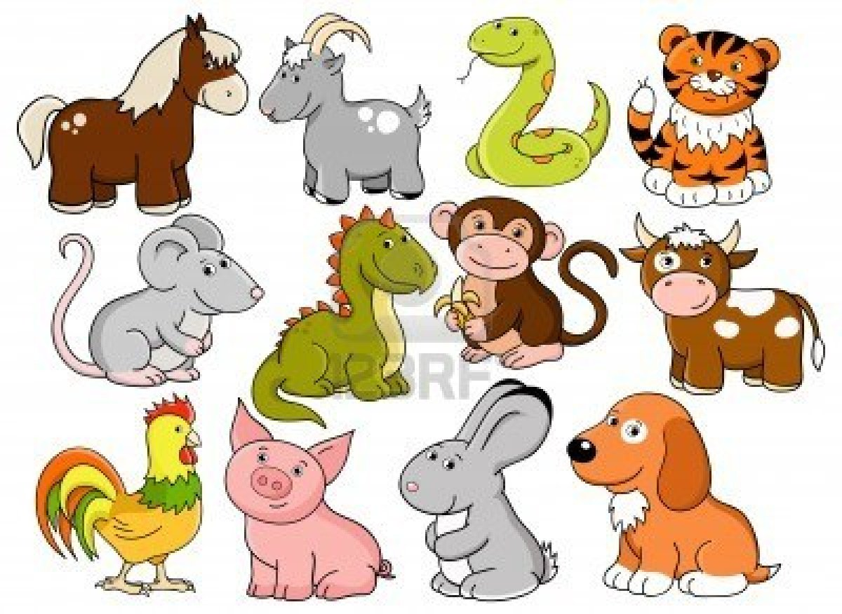
Οι φιλοι μασ τα ζωα

Slide 2
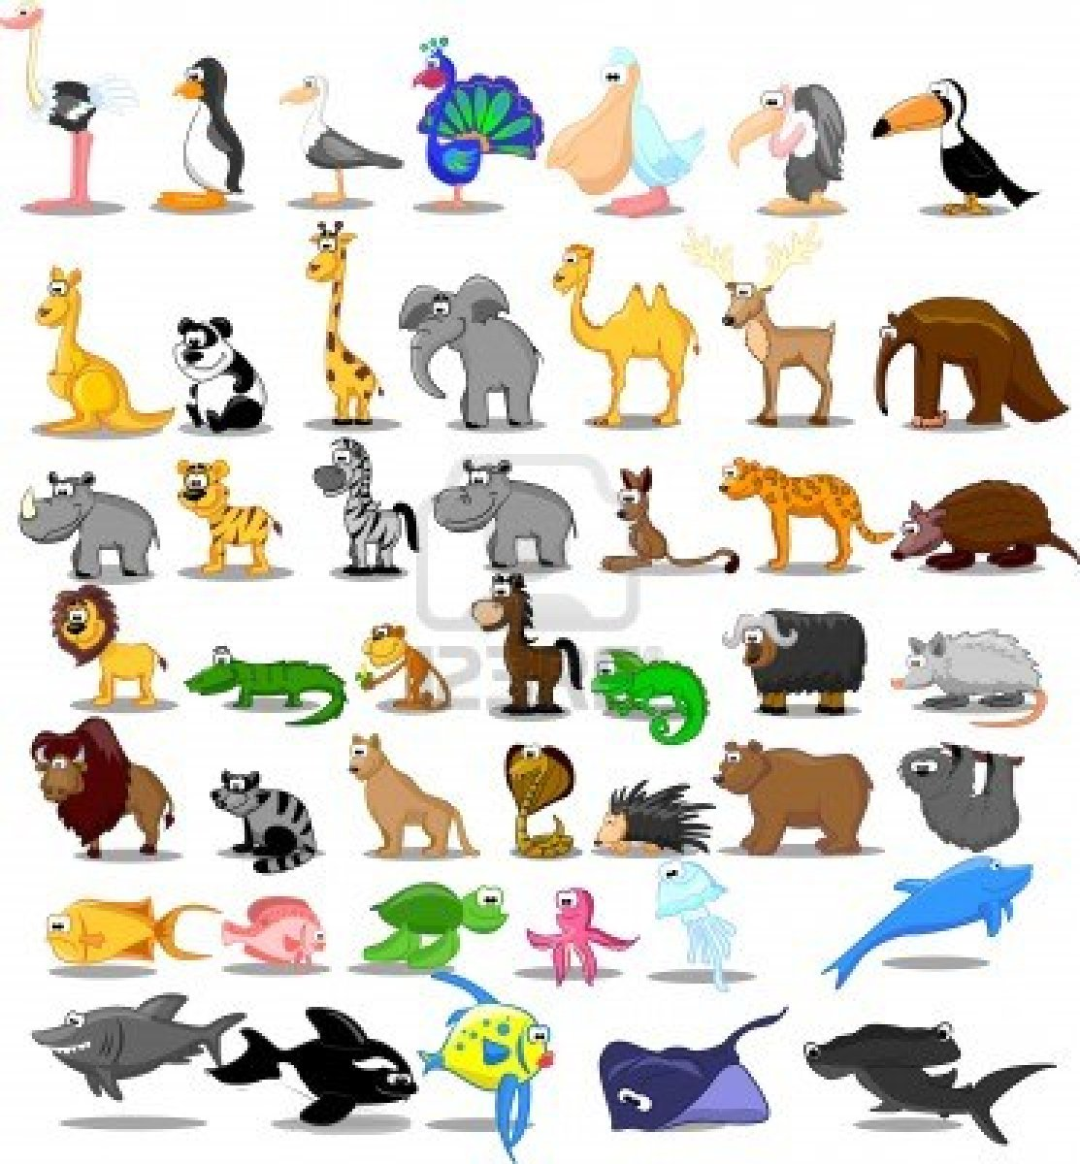

Slide 3
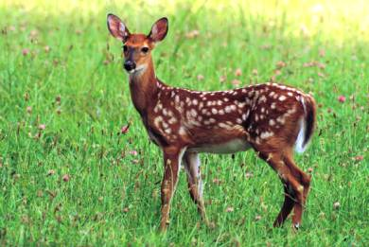
Ελάφι

Slide 4
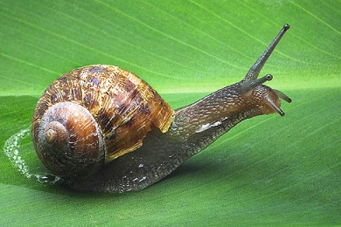
Σαλιγκάρι

Slide 5
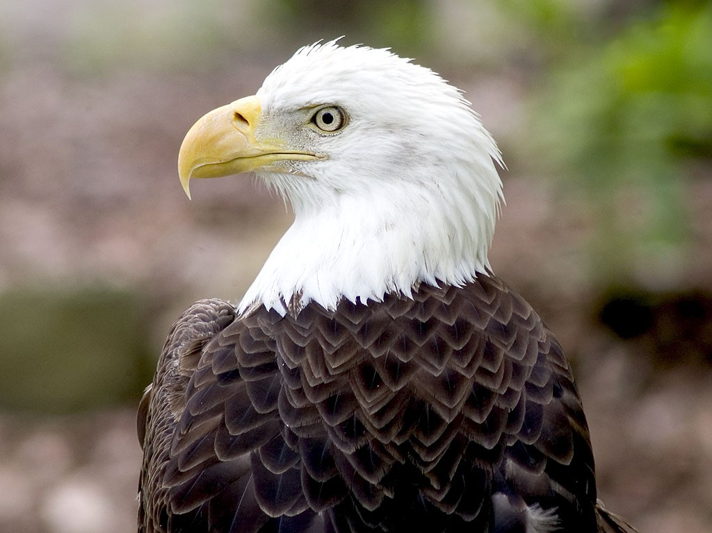
Αετός

Slide 6
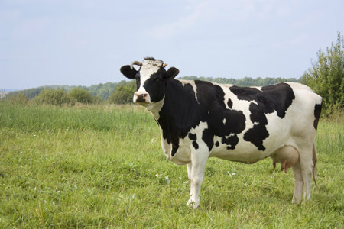
Αγελάδα

Slide 7
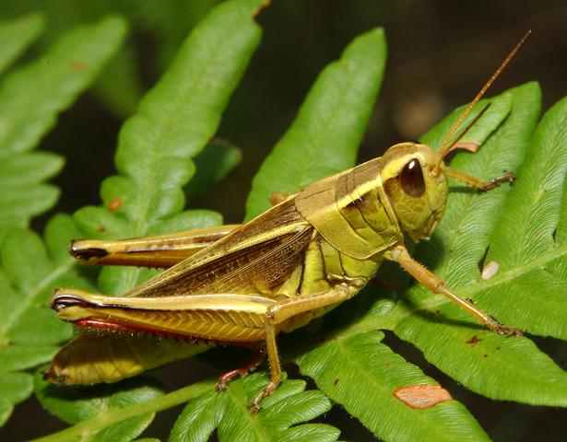
Ακρίδα

Slide 8
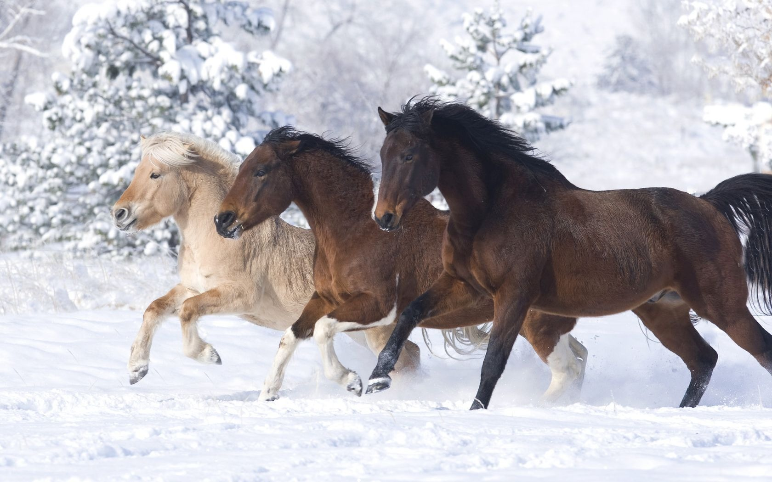
Άλογα

Slide 9
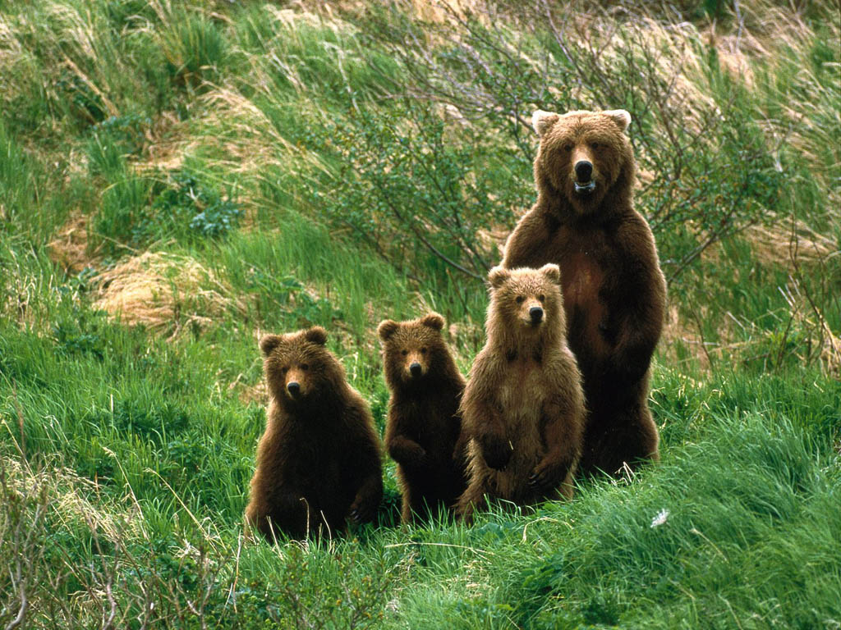
Αρκούδα

Slide 10
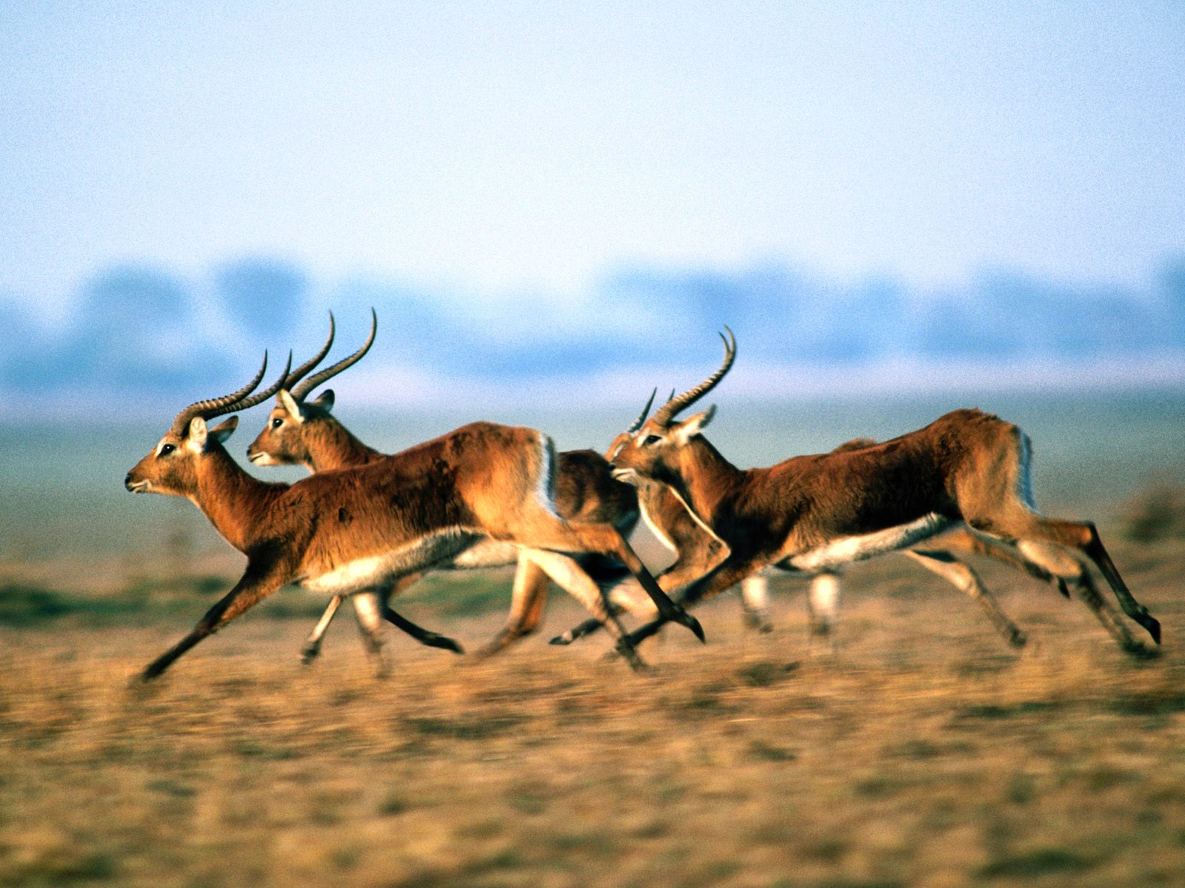
Αντιλόπη

Slide 11
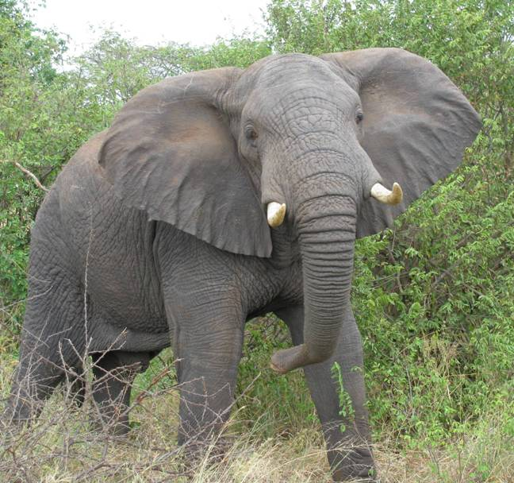
Ελέφαντας

Slide 12
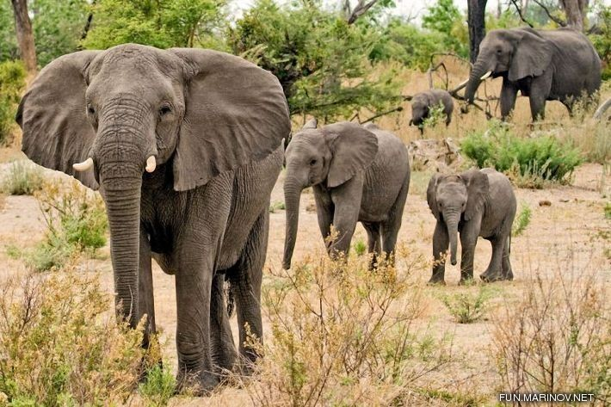

Slide 13
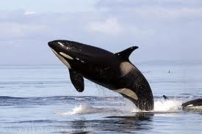
Φάλαινα

Slide 14
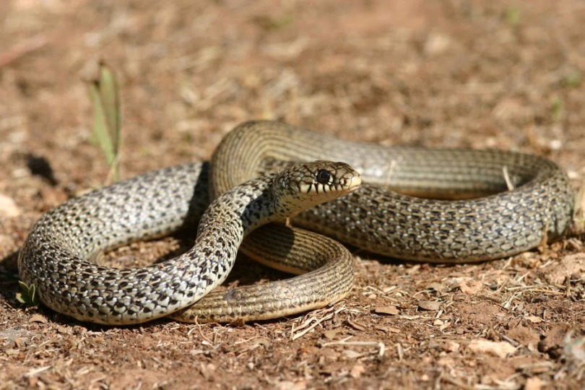
Φίδι

Slide 15
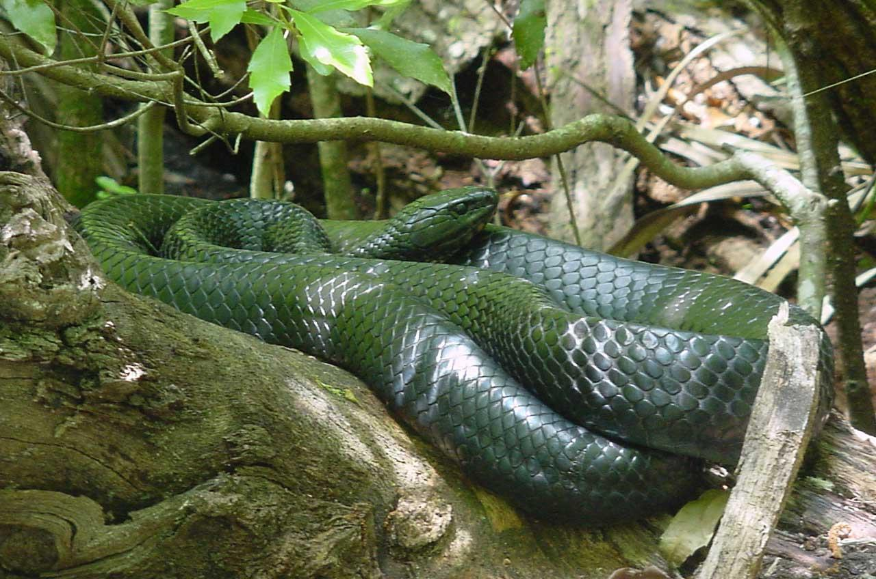

Slide 16
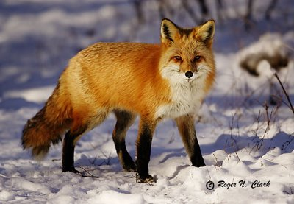
Αλεπού

Slide 17
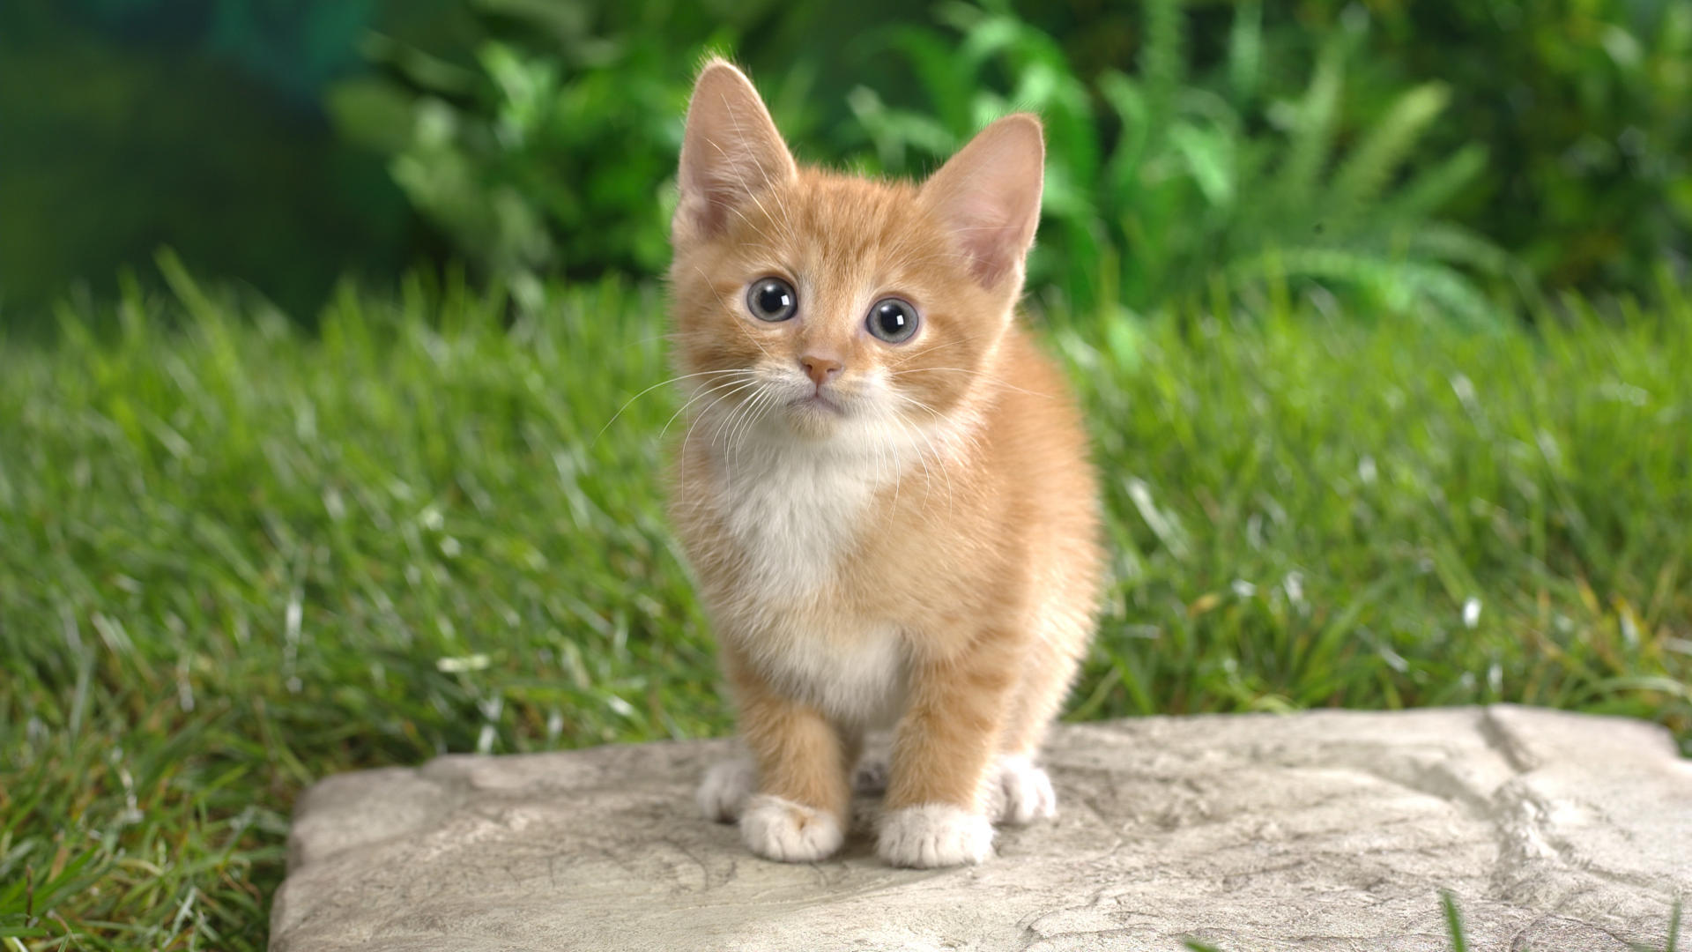
Γατάκι

Slide 18
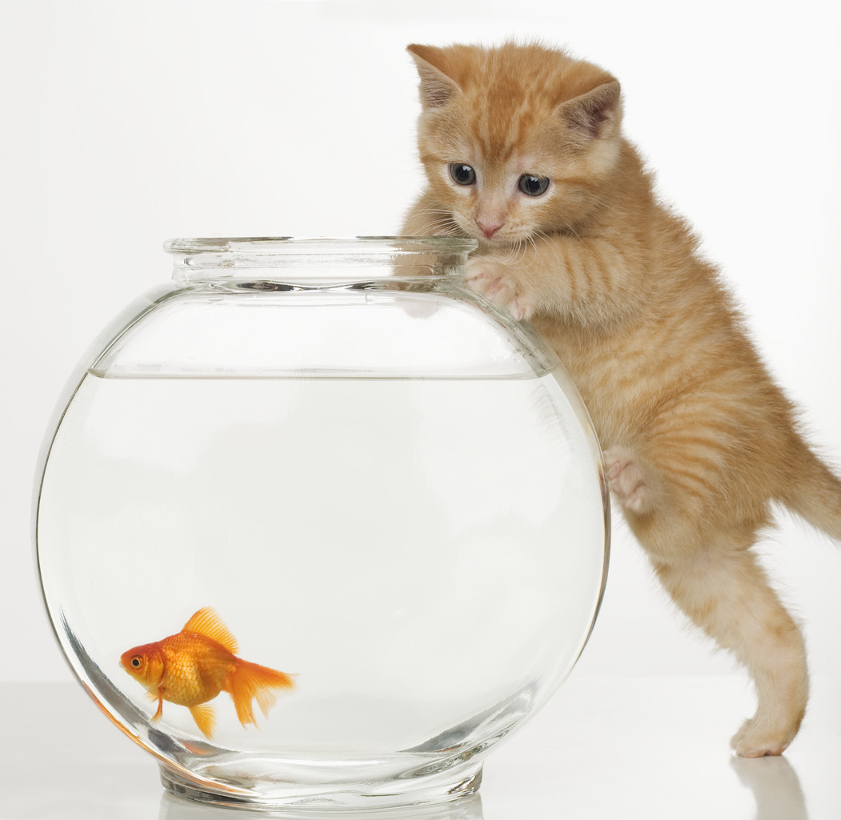

Slide 19
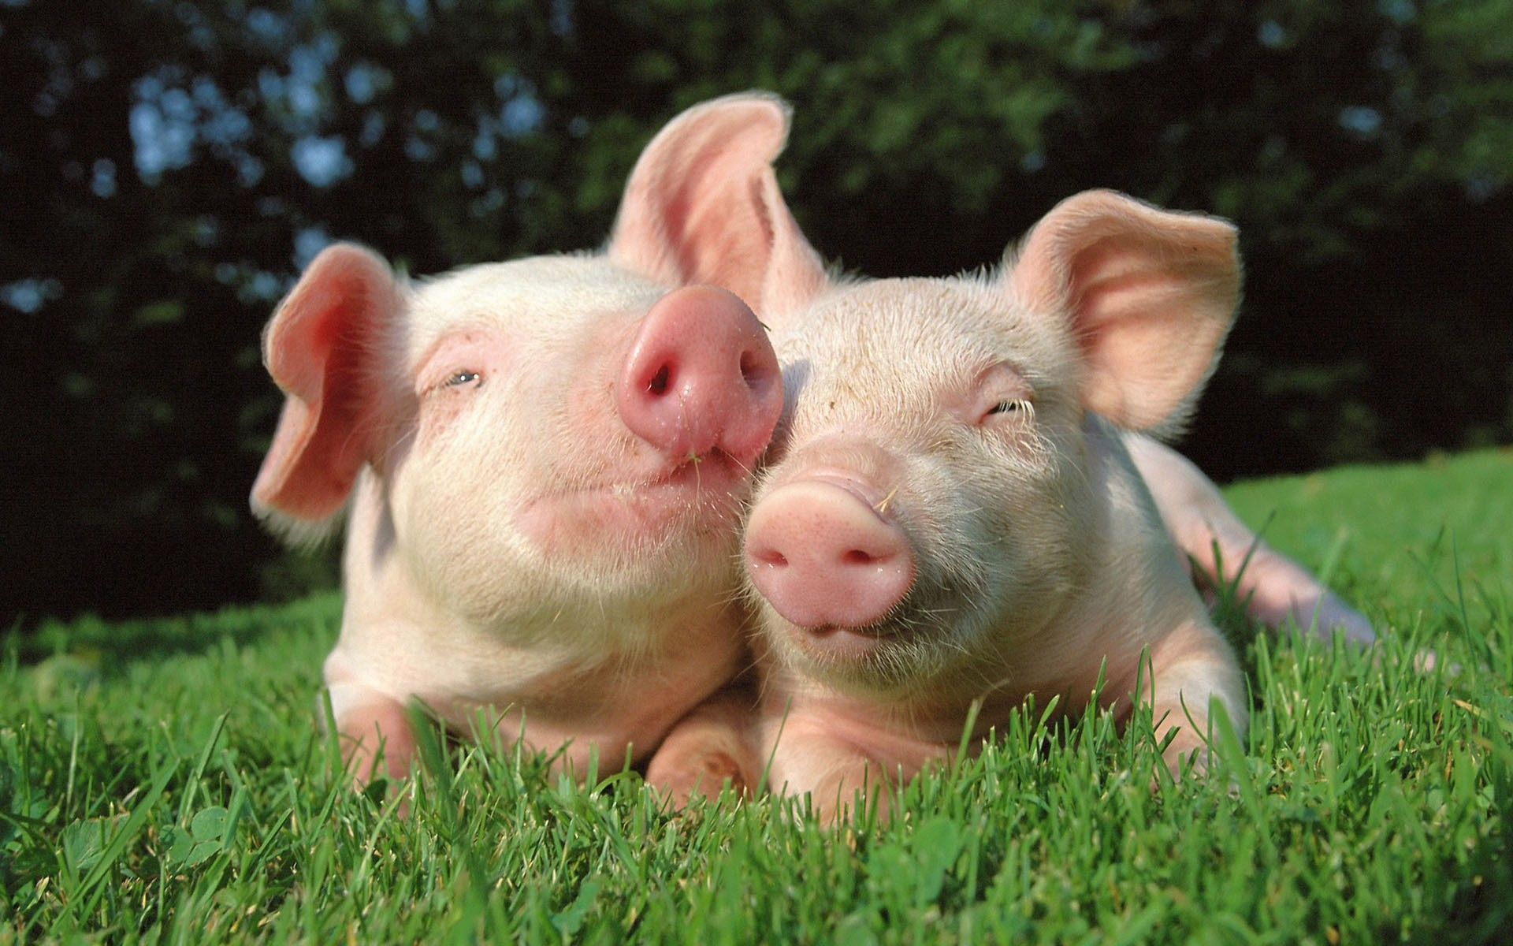
Γουρουνάκια

Slide 20
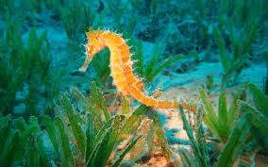
Ιππόκαμπος

Slide 21
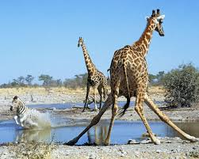
Καμηλοπάρδαλη

Slide 22
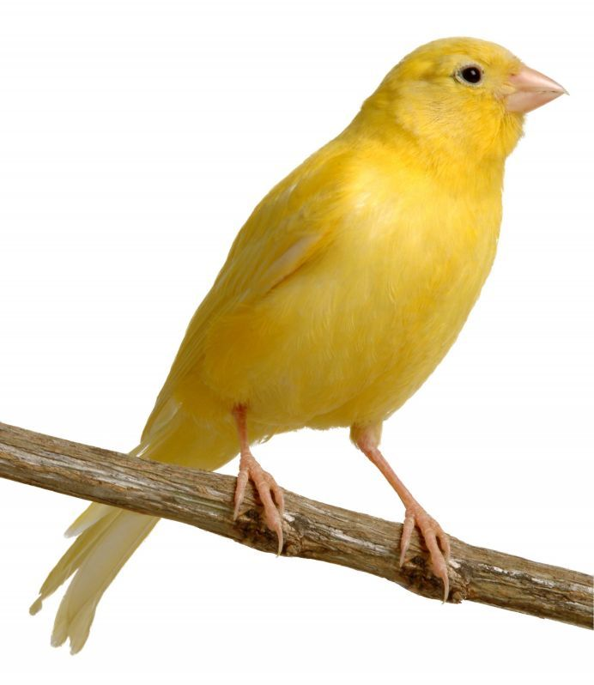
Καναρίνι

Slide 23
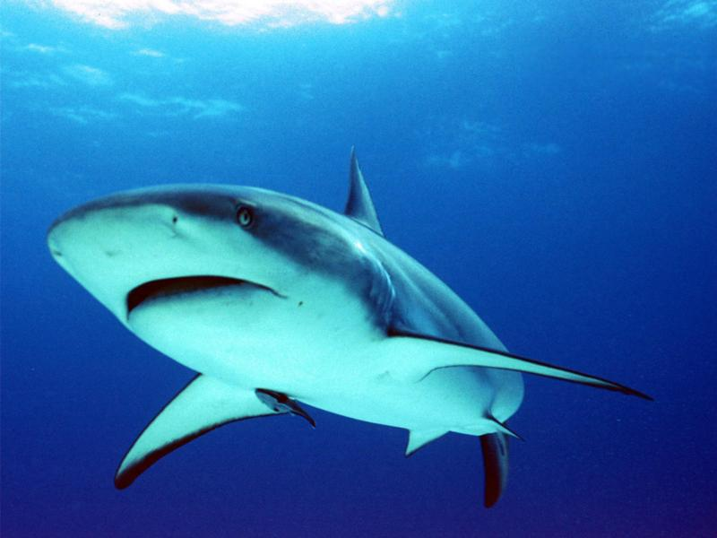
Καρχαρίας

Slide 24
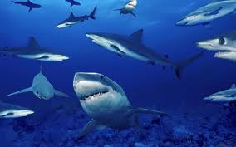

Slide 25
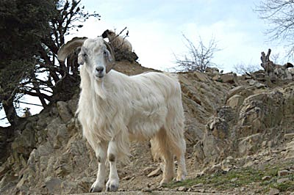
Τράγος

Slide 26
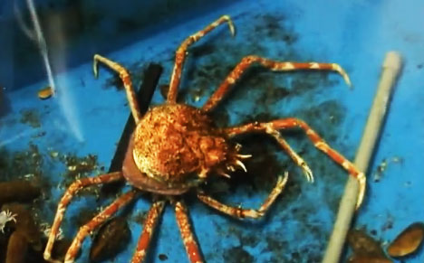
Κάβουρας

Slide 27
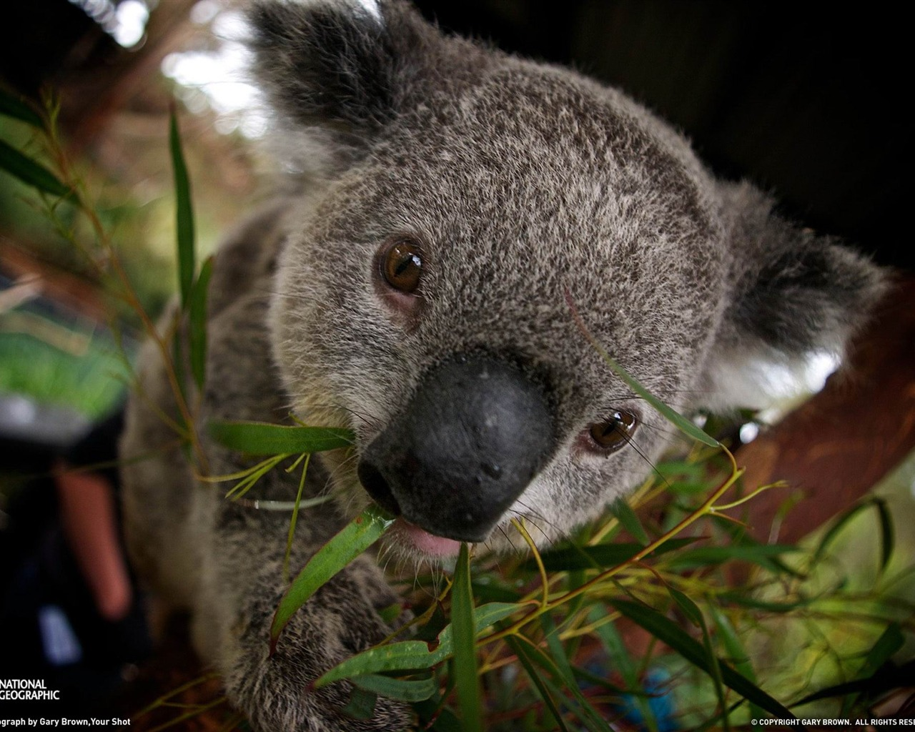
Κοάλα

Slide 28
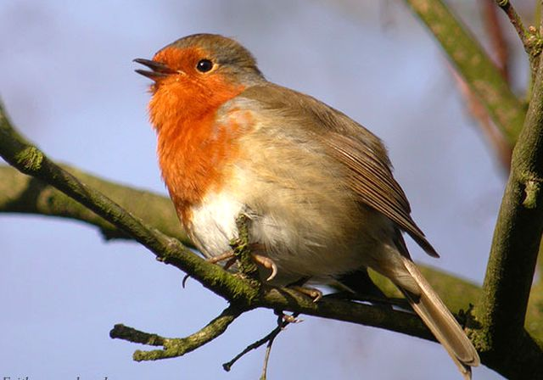
Κοκκινολαίμης

Slide 29
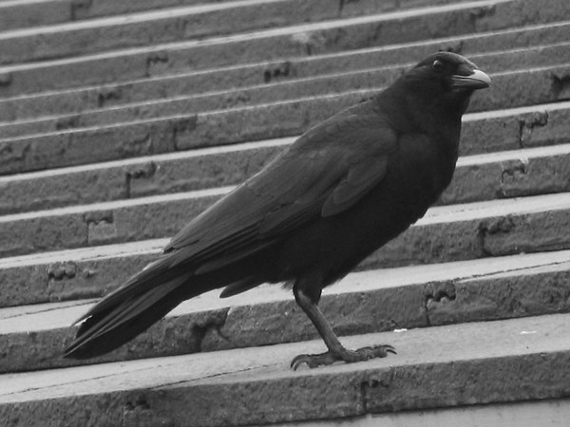
Κοράκι

Slide 30
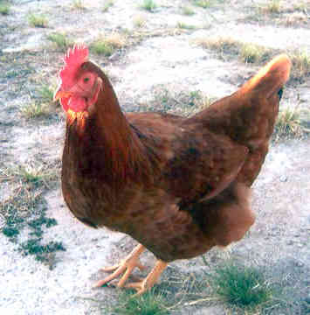
Κότα

Slide 31
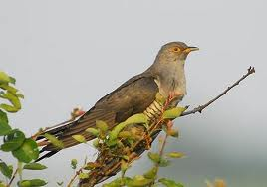
Κούκος

Slide 32
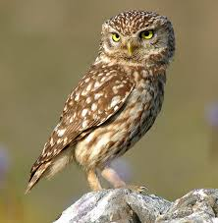
Κουκουβάγια

Slide 33
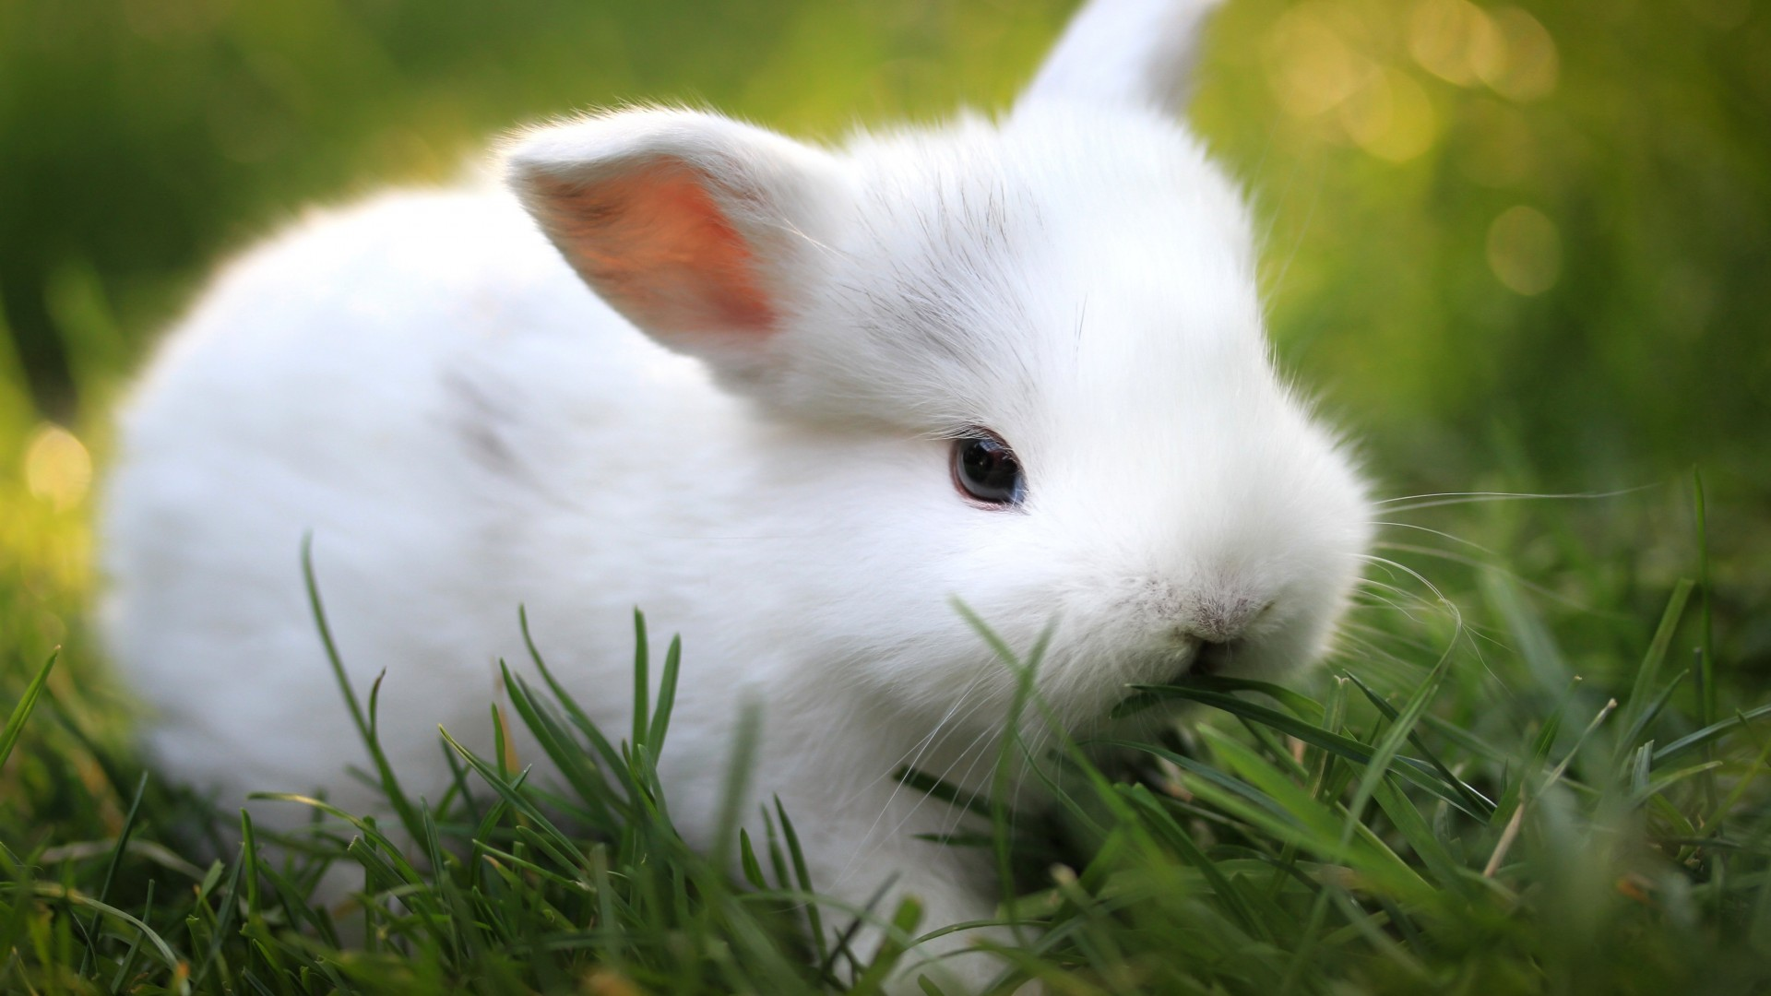
Κουνελάκι

Slide 34
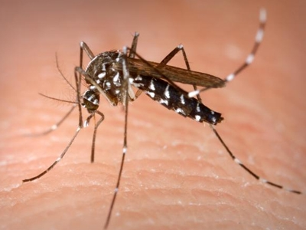
Κουνούπι

Slide 35
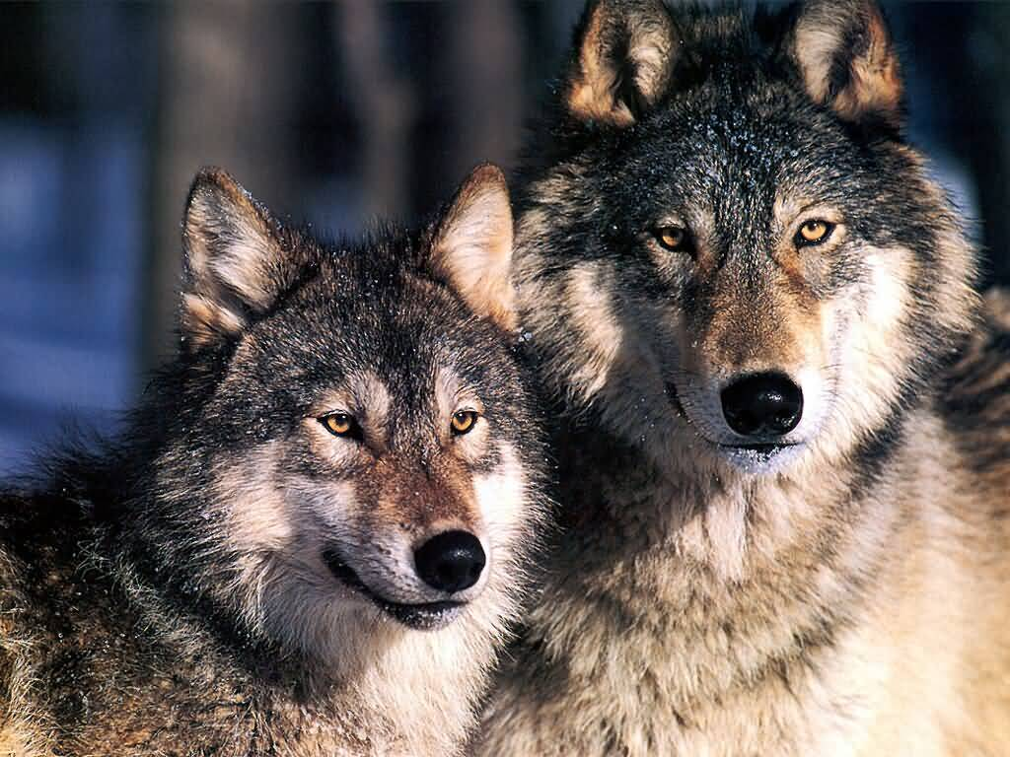
Λύκοι

Slide 36
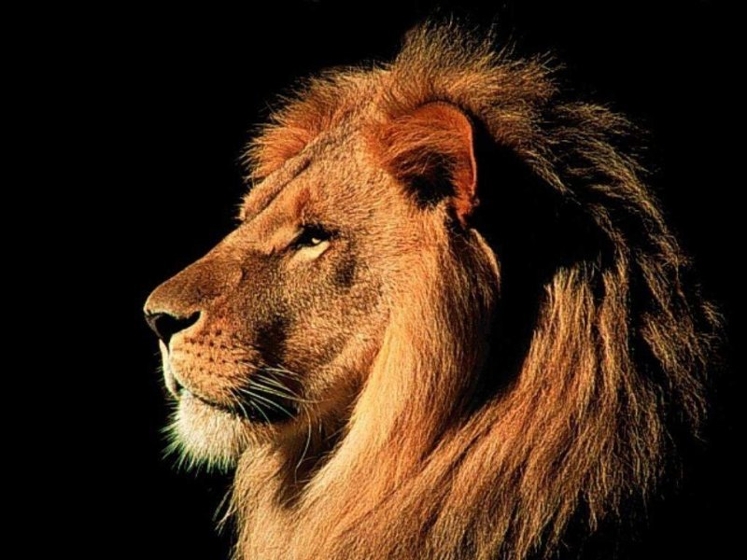
Λιοντάρι

Slide 37
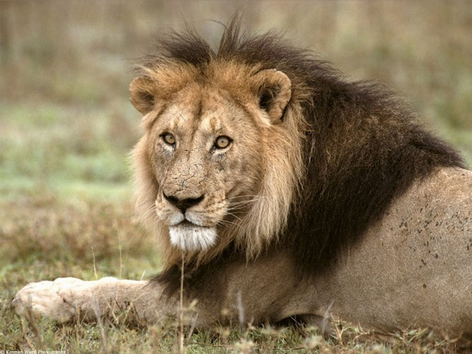

Slide 38
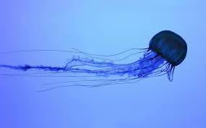
Μέδουσα

Slide 39
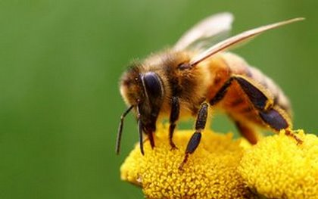
Μέλισσα

Slide 40
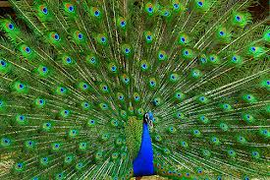
Παγώνι

Slide 41
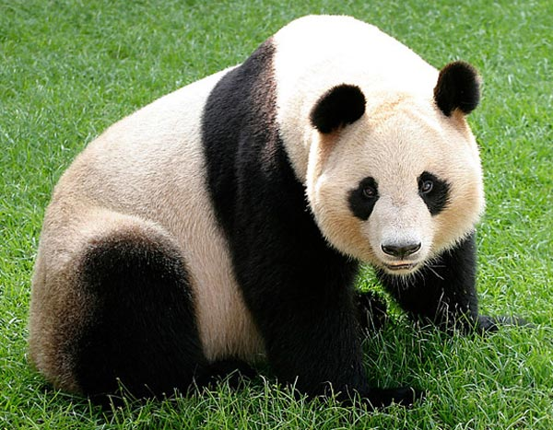
Πάντα

Slide 42
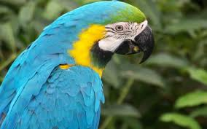
Παπαγάλος

Slide 43
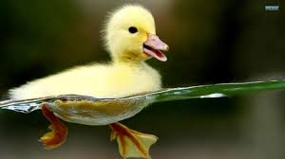
Παπάκι

Slide 44
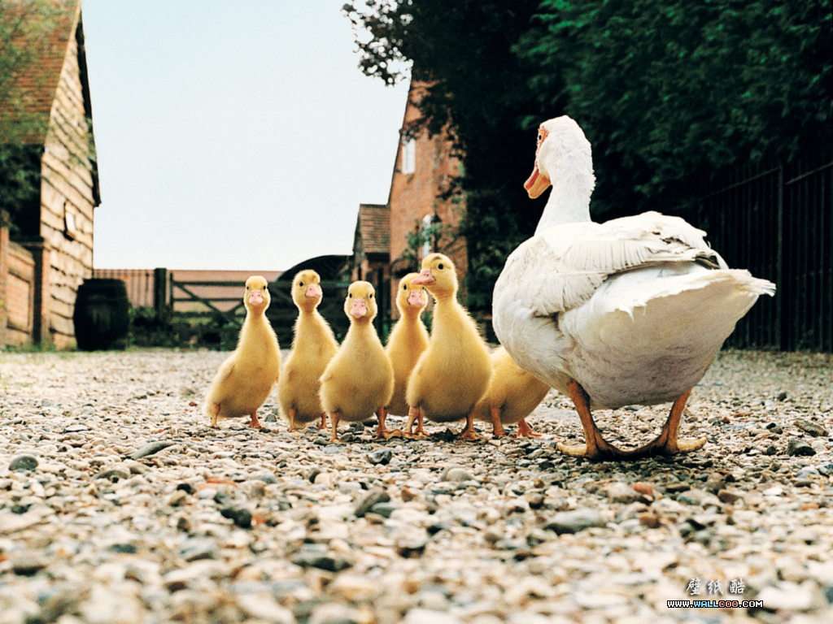
Πάπια με παπάκια

Slide 45
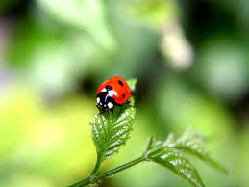
Πασχαλίτσα

Slide 46
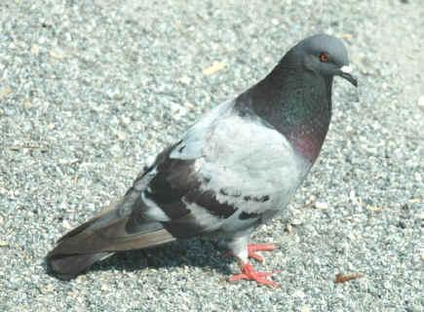
Περιστέρι

Slide 47
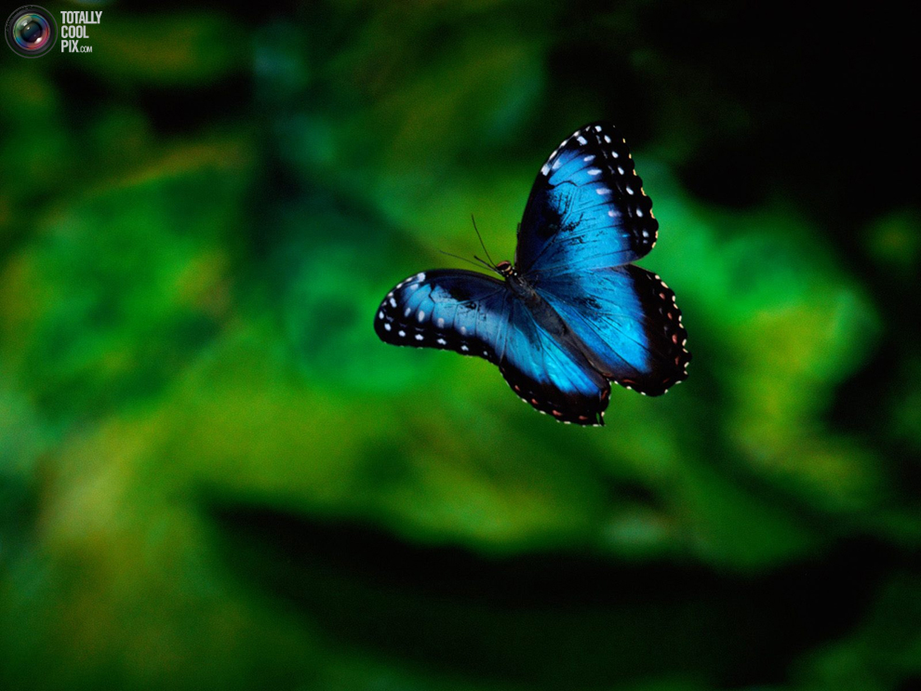
Πεταλούδα

Slide 48
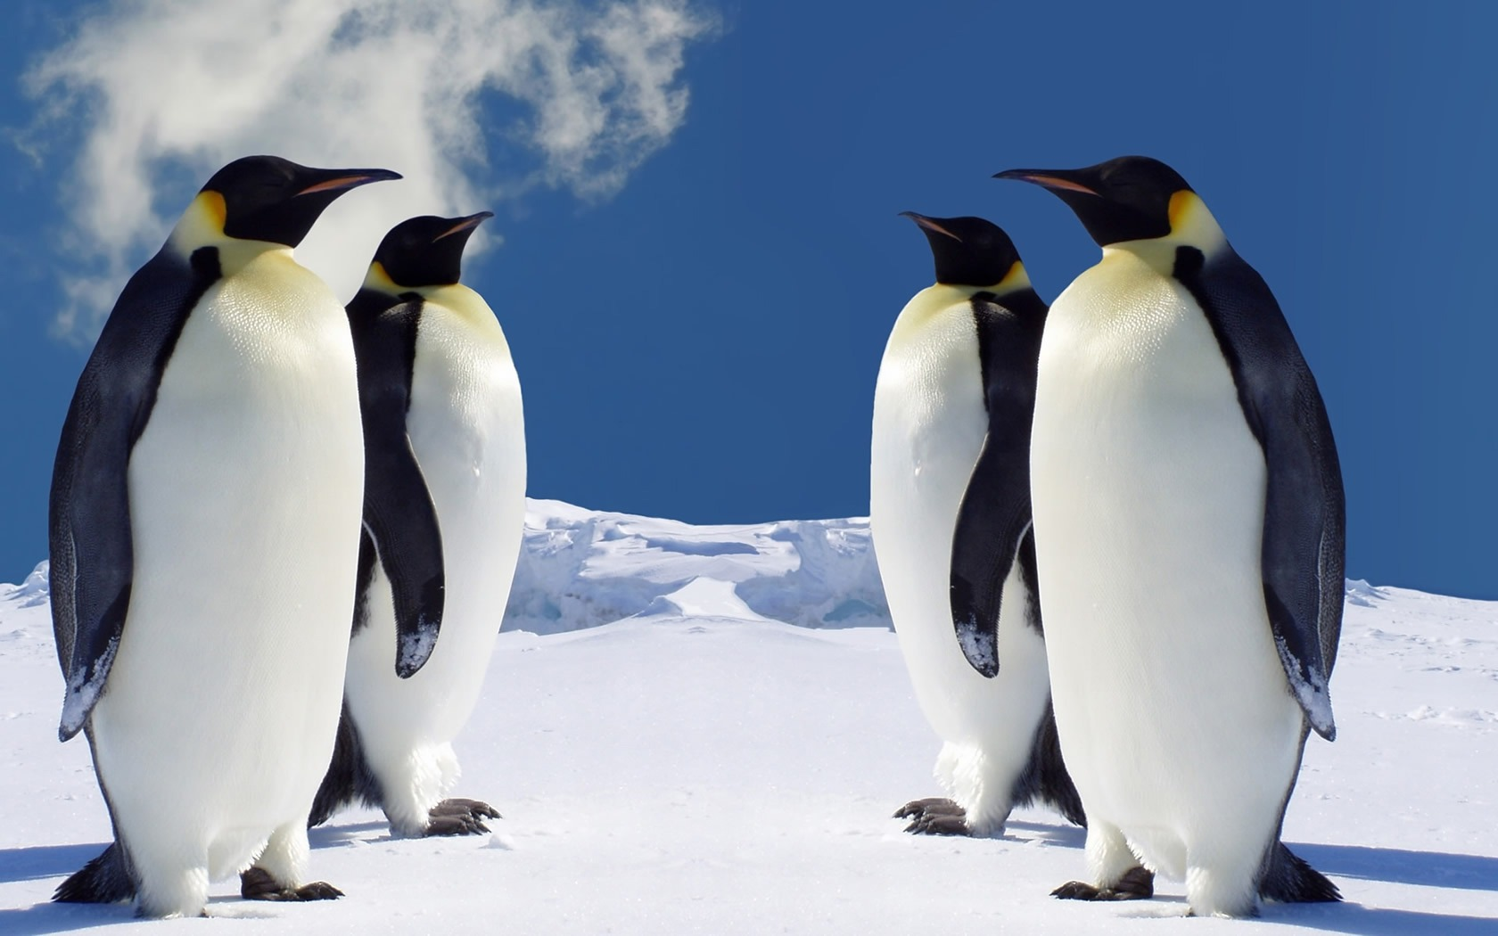
Πιγκουίνοι

Slide 49
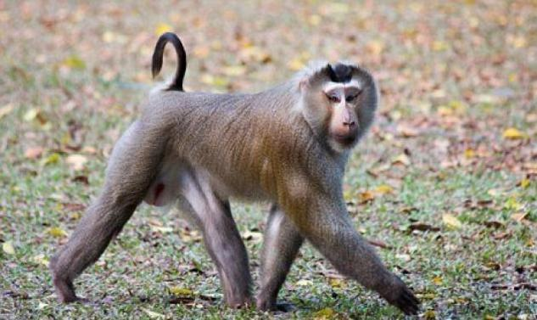
Πίθηκος

Slide 50
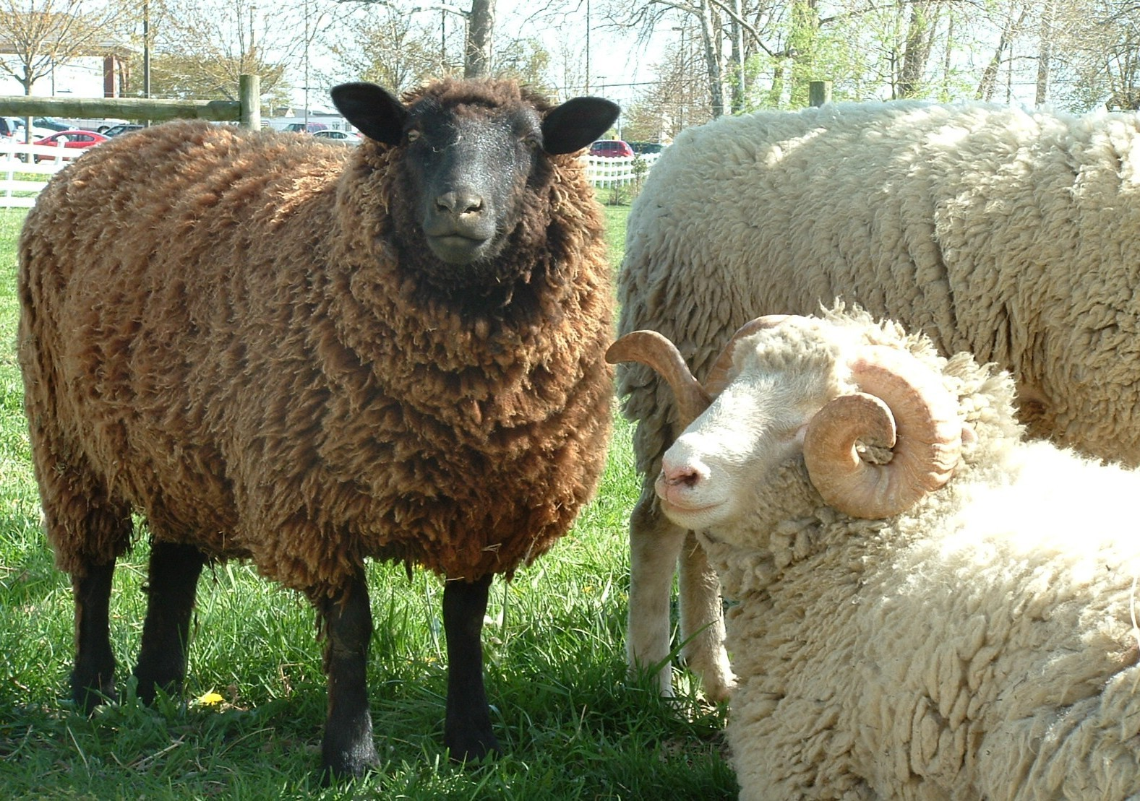
Πρόβατο - Κριάρι

Slide 52
Ψάρια

Slide 53
Ρινόκερος

Slide 54
Σκατζόχοιρος

Slide 55
Σκύλος

Slide 58
Σκίουρος

Slide 60
Σκορπιός

Slide 61
Σπουργίτι

Slide 63
Τάρανδος

Slide 64
Θαλάσσια χελώνα

Slide 65
Τίγρεις

Slide 67
Τσιπούρα

Slide 68
Τσιτάχ

Slide 69
Χελώνα

Slide 70
Γορίλας

Slide 71
Χταπόδι

Slide 72
Ζέβρα

Slide 73
Καλαμάρι

Slide 74
Γαρίδα

Slide 75
Βάτραχος

Slide 76
Γάιδαρος

Slide 77
Μύγα

